Slide 1
An Agile Way As an SET At LINE
~プロダクトオーナーシップ編~
2018年02月17日
伊藤 宏幸
Notes:
プロダクトオーナー祭り2018 ～世界を創るのは俺たちだ！～ https://postudy.doorkeeper.jp/events/64846

Slide 2

裏テーマ
では実際に
どのような取組を 行っているか？

Slide 3
今回のテーマ
アジャイルの
知識・経験を
活用した
ミッション遂行方法
Notes:
「ミッション」という言葉は、「プロダクト企画」・「ソフトウェア開発プロジェクト」と置き換えていただいても問題ありません。

Slide 4
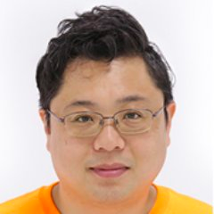


伊藤 宏幸（The HIRO）
@hageyahhoo
LINE株式会社初のSET
RSGT2016/17スピーカー
Agile2014スピーカー

Slide 5
背景
Background

Slide 6
私に任されたミッション
の
SET部隊の立ち上げ
および
テスト自動化の推進

Slide 7

SETとは
Software Engineer in Test
簡潔に説明すると：
テスト自動化エンジニア
テスター兼デベロッパー
テスト自動化の仕組みを 構築しつつ、それをもとに プロセス改善も行う
（参考）Wikipedia
Notes:
・特にGoogleにおける役職の呼称。
・”Software Development Engineer in Test” (SDET) と意味は同じ。（Microsoft・Amazon・Apple）
・日本では、DeNAやメルカリなどで採用されている。
・後工程で手動テストを行うQAとは異なり、デベロッパーと一緒に働きながら上述の業務を行うことが特徴。

Slide 8
遭遇した課題
1. 何を為すべきかが分からなかった
関係者間で、責務・課題認識にズレ・混乱があった。
2. テスト対象システムの詳細を知らなかった
当時は新入社員で、知識が必要でした。
3. 幅広い関係者の支持・協力が必要だった
新入社員が変革をリードするための環境づくり。

Slide 9
解決方針
1. 何を為すべきかが分からなかった
→ 何を為すべきなのかを見つけ出す
2. テスト対象システムの詳細を知らなかった
→ トライアル＆エラーで高速に学習する
3. 幅広い関係者の支持・協力が必要だった
→ 定期的に進捗と成果を見せる
Notes:
アジャイルコーチとしてのこれまでの知識・経験を、具体的にどのように活用していったのかを、事例をベースに紹介していきます。

Slide 10
アジェンダ
1. 何を為すべきなのかを見つけ出す
2. トライアル＆エラーで高速に学習する
3. 定期的に進捗と成果を見せる
4. 今後の課題
5. まとめ

Slide 11
1. 何を為すべきなのかを見つけ出す
2. トライアル＆エラーで高速に学習する
3. 定期的に進捗と成果を見せる
4. 今後の課題
5. まとめ

Slide 12
最初に注目した課題
関係者間のSETに対する
責務・課題認識のズレと混乱
×共通認識
×課題の言語化
×課題を整理し施策実施をリードする人

Slide 13
解決方針
現状把握・課題発見・言語化による 共通認識づくり
上記を解決するための 施策および目標案の策定
上記の役員・マネージャー陣への 提案と合意形成
上記の繰り返しによる定期的な見直し

Slide 14
判断基準：ビジネスの”3 KPIs”
売上
利益
従業員満足度
Notes:
楽天在籍時、楽天技術研究所（RIT）所長の森 正弥さんから教わった判断基準です。

Slide 15
アジャイルの要素
プロダクトディスカバリー
仮説設定と検証の繰り返しによる
施策の発見と調整
ペルソナ
ユーザーインタビュー
MVP
KPI
Notes:
プロダクトの設計、およびプロダクトバックログを作るための手法である、「プロダクトディスカバリー」の考え方を応用しました。

Slide 16
1. 現状把握・課題発見・言語化
テスト対象システムの解析
障害報告の分析
関係者からの情報収集

Slide 17


1) テスト対象システムの解析
CIと静的コード解析ツールによる
下記の明確化
いま何をどこまでテストできているか？
技術的負債はどのくらいあるか？
改善すべき箇所とその優先度は？
Notes:
⭐️SETとしては、これを最初にやっておくと、その後の行動が楽になります。

Slide 18
2) 障害報告の分析
障害報告はヒントの山！
障害が多発しているプロダクトは？
障害の原因は？
障害による売上・利益へのインパクトは？
障害およびMTTRを減らせる方法は？

Slide 19
3) 関係者からの情報収集
困っていること＝施策の候補
マネージャー・主要エンジニアと直接対話し 現状と課題を聞き出す
世界各拠点のQA・テスト自動化エンジニア を繋ぐLINEグループへ参加し 広く全社的なテストの現状と課題を聞き出す
上記グループへ施策案を投稿し 施策案をブラッシュアップする

Slide 20
2. 施策・目標案の策定
施策の対象プロダクトを 障害頻度と金銭的被害の大きさをもとに決定
障害検知速度の向上とMTTRの短縮の実現
テスト自動化の導入・強化
QAとデベロッパーとの連携強化
デベロッパーが自律的かつ適切に テストスクリプトを書ける土壌づくり
Notes:
課題が明確になったことで、SETの需要が高まり、結果として採用も強化しなければならなくなりました。

Slide 21
まとめ
課題の発見と言語化
ビジネスKPIにもとづく共通認識の構築
ゴールと施策の関係者との共有
ゴールと施策の定期的な見直し

Slide 22
3. 提案と合意形成
半年間のマイルストーンを設定し合意
週次・四半期単位でふりかえりを行い、 継続的に改善を行いながら施策を遂行

Slide 23
1. 何を為すべきなのかを見つけ出す
2. トライアル＆エラーで高速に学習する
3. 定期的に進捗と成果を見せる
4. 今後の課題
5. まとめ

Slide 24
次の課題
何を為すべきかは分かった
（Why & What）
どう解決すべきかが分からない！
（How）

Slide 25
解決方針
自動テストを活用した
プロダクトの仕様・設計の把握
3 KPIsと関連づけて
説明しよう

Slide 26
アジャイルの要素
XPを活用した
高速な学習の仕組みの
構築と活用

Slide 27
1. プロダクトを動かして知る
“Tests should help us
understand the SUT.”
（XUnit Test Patterns）
プロダクトの知りたいところを テストスクリプトで動かしてみる
実際に動かすと分かることが多い
いま動作するものが真実 （正しいか否かはまた別）

Slide 28
2. 動かすことは簡単
テストスクリプトの書き方と
ツールの使い方を知っていれば、
簡単に動かすことができる
Junitのスクリーンショットを貼る

Slide 29
3. 動かしても壊れない（理想）
“Do Not Harm”
（XUnit Test Patterns）
プロダクトとテストスクリプトを 適切に作っていれば、 プロダクトを壊す恐れはない
安心して失敗することができる
何度でも試せる →トライアル＆エラーに適している

Slide 30
自動テスト＝心理的安全性
（参考）Modern Agile
ここ！
Notes:
自動テストを活用して、プロダクトの仕様・設計を高速に学習してみましょう。

Slide 31
（補足）更なる活用例
作成済のテストを調べ、 開発チームのテストの理解度を知る
誰も気付いていないバグを テストを作って検知・見える化し、 関係者の関心・信頼を得る
CIと組み合わせて障害検知の仕組みとし、開発チームのプロセスを刺激する
Notes:
今後のプロセス改善のための布石として活用することもできます。

Slide 32
結果
入社1ヶ月で SETのゴール・施策の ベースを つくることができた
Notes:
3-6ヶ月先まで、マイルストーンを作ることができた。

Slide 33
1. 何を為すべきなのかを見つけ出す
2. トライアル＆エラーで高速に学習する
3. 定期的に進捗と成果を見せる
4. 今後の課題
5. まとめ

Slide 34
次の課題
関係者と幅広く 協力関係を作りたい
Notes:
新入社員が変革をリードしていくことになるため、特に心理面の環境づくりが必要と考えた。 対象：マネジメント層・デベロッパー・QA

Slide 35
解決方針
何らかの（動作する）成果物を 毎週作成・提示する
Notes:
短期間かつ定期的に、成果物を出す。
そのフィードバックを持って、ゴールと施策を再確認しつつ前進していく。

Slide 36
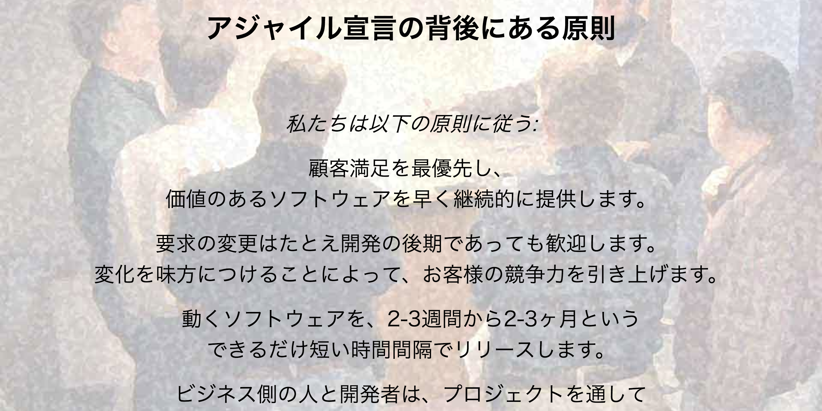
アジャイルの要素
http://agilemanifesto.org/iso/ja/principles.html

Slide 37
実施した施策 (1)
1週目 | テストスクリプトを活用し、 プロダクトの課題を発見・提示。
2週目 | SETのゴール・施策案の初版を 役員・マネージャー陣へ提示。
3週目 | プロダクトの静的コード解析結果を提示。 合わせて、定期的に報告する仕組みを構築。
4週目 | 静的コード解析など、導入した施策の 実装方法をデベロッパーへ共有。
5週目 | SETの施策のマイルストーン案を 役員・マネージャー陣へ提示。

Slide 38
実施した施策 (2)
6週目 | SETの施策のマイルストーン案について 役員・マネージャー陣と合意。
7週目 | 世界各拠点に散在していた テストの情報・ツールを1箇所に集約。
8週目 | 障害が多発していたプロダクトに、 自動テストによる障害検知の仕組みを実装。
9週目 | QAとデベロッパーとをつなぎ、 ゴールと施策を共有する定例会を開始。
10週目 | デベロッパーからのテストに関する相談が 急増し、１つ１つ対応。

Slide 39
ビジネスの”3 KPIs”の活用
売上・利益
SETとしての施策・活動は、 全てこれらの向上・改善と関連づけている。
従業員満足度
役員・マネージャー陣（・QA）
不安の発見・言語化とそれらへの共感
数値的効果とスケジュール感の明示
デベロッパー （・QA）
技術的な知識欲の刺激→イノベーション

Slide 40
インパクトを与える
“Managing impact for a team of TEs and SETs is the job of the TEM.”
（How Google Tests Software）

Slide 41
結果
施策を支持してくれる 関係者の増加と
SETの認知度の向上
QA・テスト自動化エンジニア
デベロッパー
マネージャー陣
上級執行役員
CTO

Slide 42
1. 何を為すべきなのかを見つけ出す
2. トライアル＆エラーで高速に学習する
3. 定期的に進捗と成果を見せる
4. 今後の課題
5. まとめ

Slide 43
ポイント
本番障害が多くて会社の売上・利益に影響している2サービスの自動テストを整備し、障害検知速度の向上・MTTRの短縮・障害件数の減少を実現する。
デベロッパーが適切な粒度の自動テストを書くことを当たり前にするために、教育・啓蒙・協働を推進する。
世界各拠点のQA・テスト自動化エンジニアとともに、テスト自動化と品質向上に関する統一的な活動を実施していく。
継続的にインパクトを与えること
「持続可能性」の本当の意味について
Notes:
このセッションの目的です。

Slide 44
なぜ「持続可能性」が必要なのか？
・自分以外の人間が継続的に運用できる仕組みを作ること
自分が生き続けることが、成功になるということ
Notes:
このセッションの目的です。

Slide 45
継続するためには、成果を見せ続けることが必要。
だからこそ、健康であり続けること、継続的であることが必要。
Notes:
このセッションの目的です。

Slide 46
人材難
売上・利益に関心がある、
プロダクト改善を主導する意欲・知識のある
サーバーサイドのSET候補の不足
Notes:
このセッションの目的です。

Slide 47
重点
パターンランゲージとして整理
他の人にも使えるようにする
Notes:
このセッションの目的です。

Slide 48
↑↑↑

Slide 49
1. 何を為すべきなのかを見つけ出す
2. トライアル＆エラーで高速に学習する
3. 定期的に進捗と成果を見せる
4. 今後の課題
5. まとめ

Slide 50
私の行動指針
テスト自動化で、いかにLINEのビジネスに貢献するか？

Slide 51
重点
・「知る」ことがスタート
・「知る」ために、KPI/メトリクスが生きる
・テスト自動化は、上記のプラスになる
（KPI・プロセス）
・繰り返し「知る」ことで、的に近づける
Notes:
このセッションの目的です。

Slide 52
判断基準：ビジネスの”3 KPIs”
売上
利益
従業員満足度

Slide 53
皆さんにお伝えしたいこと
アジャイルの知識・経験は、 新しいチャレンジを行う上で、 非常に強力な武器となり得ること。
テスト自動化を活用することで、 「開発にビジネスの血を通わせること」の 重要性。
SETおよびテスト自動化に関する 施策の勘所。
Notes:
このセッションの目的です。

Slide 54
Fin.
Notes:
このセッションの目的です。

